Slide 2
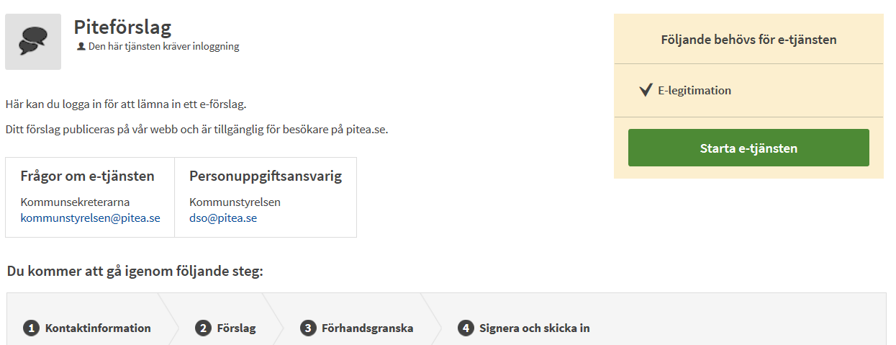
Vad är Piteförslag?
Digitaliserat förslag från medborgare
Ett mer tillgängligt sätt att påverka Piteå kommun
Verktyg för att skapa debatt och engagemang
Kräver stöd från flera medborgare
Kommunledningsförvaltningen
Notes:
Piteförslag är ett nytt digitaliserat sätt att lämna förslag till Piteå kommun.
Tanken är att det ska vara ett mer tillgängligt sätt för medborgarna att vara med och påverka, det ska vara enkelt och tillgängligt när någon vill lämna ett förslag.
Vi ser det även som ett verktyg som skapar debatt och engagemang då förslagen ligger uppe på E-tjänsteportalen för andra att läsa och dela i sociala medier.
Ett piteförslag kräver stöd från medborgarna för att gå vidare till utredning, det är ett bra sätt att se vilka frågor som engagerar medborgarna och ge tyngd åt förslaget.

Slide 3
Regler och riktlinjer
Vem får lämna förslag
Vem får stödja förslag
Regler
Ett förslag får endast handla om ett ämne per förslag. Alla förslag utom de som har odemokratiskt, rasistisk eller diskriminerande innebörd ska publiceras.
För att behandlas och få söka stöd får förslag inte:
avse myndighetsutövning mot enskild
handla om något som är utom kommunens ansvarsområde
handla om förhållandet mellan Piteå kommun som arbetsgivare och dess medarbetare
Förslag som har utretts de senaste två åren, är under en pågående process eller rättsprocess kommer inte att publiceras för röster
Kommunledningsförvaltningen
Notes:
Alla med E-legitimation (13 år och uppåt) får lämna förslag.
De som är Folkbokförda i Piteå Kommun kan stödja förslagen
Ett förslag får endast handla om ett ämne per förslag. Alla förslag utom de som har odemokratiskt, rasistisk eller diskriminerande innebörd ska publiceras för att få stöd.
För att behandlas och få söka stöd får förslag inte:
- Avse myndighetsutövning mot enskild
- Handla om något som är utom kommunens ansvarsområde
- Handla om förhållandet mellan Piteå kommun som arbetsgivare och dess medarbetare
Förslag som har utretts de senaste två åren, är under en pågående process eller rättsprocess kommer inte att publiceras för att få stöd.

Slide 4
Söka stöd
Förslaget publiceras 2 månader i tjänsten (hemsidan)
Krävs att 42 stycken stödjer förslaget för att gå vidare
– En promille av befolkningen
Förslag som inte når upp till 42 personer publiceras till arkiv i tjänsten
Kommunledningsförvaltningen
Notes:
Förslag som publiceras ligger uppe i 2 månader för att få det stöd som behövs för att gå vidare.
Det krävs 42 röster/underskrifter för att ärendet ska gå vidare, det motsvara ca en promille av Piteå kommuns befolkningen
Förslag som inte får stöd av minst 42 personer går inte vidare till politiskt beslut, men förslagen ligger kvar i e-tjänsteportalen och finns att läsa.

Slide 5
Processen
Mottagning och hantering av Piteförslag i e-tjänsten sköts via Kommunledningsförvaltningen
Förslag som går vidare skickas för utredning och beslut till berörd nämnd
Ska beslutas i nämnd inom 6 månader
Förslagsställaren ska erbjudas att delta i sammanträdet
Kommunledningsförvaltningen
Notes:
Så här tänker vi att processen kommer att se ut.

Slide 6
Lansering och resultat
Tjänsten öppnade 1 november med lansering via
Sociala medier, Piteå-Tidningen, Annonsbladet, affischering och olika utskick
Målgrupper
Medborgare som vill vara med och påverka sin kommun
Resultat hittills
Totalt 48 inlämnade förslag (2022-01-31)
Kommunledningsförvaltningen
Notes:
Tjänsten öppnades 1 november 2020 och Kommunledningsförvaltningen har genomfört en lanseringskampanj under ca 2 veckor.
Lanseringen har skett via sociala medier, Piteå-Tidningen, Annonsbladet, affischering och utskick till kommunens olika förvaltningar och nämnder.
Målgruppen är medborgare i alla åldrar som är intresserade av att påverka sin kommun, dessutom har man försökt informera internt för att skapa en bra kännedom om e-tjänsten
Hittills (2022-01-31) har totalt 48 förslag lämnats in, fördelning:
12 är aktiva för att söka stöd
1 har bifallits
8 utreds
13 utreds ej pga de inte fått minst 42 röster
14 har avvisats pga de inte uppfyller förutsättningarna i bestämmelsen (vanligast att de berör Piteå kommun som arbetsgivare)

Slide 7
Frågor?
Kommunledningsförvaltningen
Notes:
Uppkommer frågor som ni inte kan svara på via detta bildspel eller hemsidan kan de skickas till kommunstyrelsen@pitea.se så besvarar vi dem.

